Slide 1


Le remembrement-relotissement en Wallonie et aux Pays-Bas : est-il possible de réveiller la Belle Endormie ?
Fonciers en débat
Lausanne - 16 et 17 février 2017
P. Dethier – J.-M. Halleux
Université de Liège – ECOGEO

Slide 2
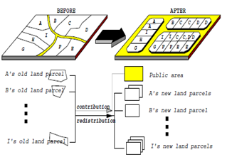
Remembrement-relotissement
Association Foncière Urbaine
Transfert à une structure de copropriété des droits de propriété. Cette structure de copropriété doit gérer le développement du périmètre. Les propriétaires sont rétribués proportionnellement à la valeur de leurs apports fonciers respectifs.
Source : Shimy, 2012, p. 5

Slide 3
Remembrement-relotissement
Réaliser des projets de rénovation dans des contextes difficiles : fragmentation du parcellaire (Hong et Needham , 2007)
Limitations des risques pour les autorités : le portage foncier est partagé entre tous les propriétaires (van der Krabben et Needham, 2008)
Transparence : Tous les propriétaires participants reçoivent la même information (van der Krabben et Needham, 2008)
Cette procédure est cependant longue et complexe. Elle demande une concertation et un consensus entre une majorité de propriétaires concernés.
Malgré ces promesses, elle reste très peu utilisée (Alterman, 2012)

Slide 4
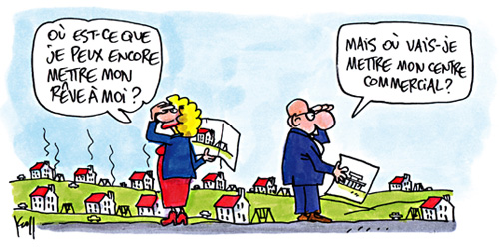
En Wallonie
Deux types de remembrement-relotissement peuvent être effectués en Wallonie : le remembrement-relotissement volontaire et le remembrement-relotissement forcé.
« Le législateur n’a donné aucune indication de nature procédurale quant à la manière dont une opération de remembrement ou de relotissement se déroule » (Van Criekingen et al., 2011, p.195).

Slide 5
En Wallonie - Evaluation de l’outil
Recherche menée pour la Région Wallonne (Dethier et Halleux, 2014)
Evaluation de 6 propositions dont l’objectif est de limiter la consommation d’espace sans accentuer les tensions sur les marchés du logement
Avis de 26 experts sur l’efficacité, la faisabilité et l’acceptabilité
Notes:
Six propositions à évaluer :
Élargir les zones d’habitat
Développer une politique de production foncière publique
Développer une politique d’alimentation foncière publique
Développer le remembrement – relotissement
Stimuler la division parcellaire
Développer le zonage inclusif

Slide 6
En Wallonie - Evaluation de l’outil
Relativement …
Pas …
Peu …
Fort …
Mesure jugée infaisable

Slide 7
En Wallonie - Evaluation de l’outil
Efficacité : Relativement efficace
Très efficace théoriquement
Coûts de transaction trop importants
Faisabilité : Infaisable
Droits de propriété trop prégnants
Concertation entre de nombreux propriétaires
Evaluation des valeurs foncières
Gérer le problème des « passagers clandestins »
Acceptabilité : Relativement acceptable
Remembrement forcé => expropriation=> difficile politiquement
Remembrement d’initiative privé => acceptable mais infaisable

Slide 8
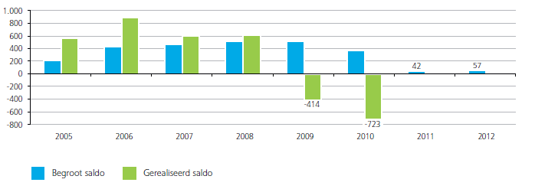
Pays-Bas - CONTEXTE
Prévision budgétaire et résultats effectifs pour la promotion foncière publique des municipalités néerlandaises entre 2005 et 2012
Tradition de production foncière publique
Municipalités => risques financiers
Crise de 2008
Modèle remis en cause
Plusieurs municipalités en faillite
Suroffre sur le marché immobilier
Modèle actuel
Développement plus petit
Municipalités moins grands acteurs, plus les usagers finaux
Source: Deloitte Real Estate Advisory (2012)
Notes:
Moreover, several newspapers have reported recently on the considerable losses some of the bigger Dutch cities made on their land development activities. Binnenlands Bestuur (2010) reports, for instance, financial losses over 2009 on land development in Rotterdam (€ 70 million), The Hague (€ 132 million) and Utrecht (€ 48 million). The City of Amsterdam still showed a positive results over the 2009 activities on the land market (€ 88 million), but has already reported expected losses over land development in the next years amounting to € 360 million.

Slide 9
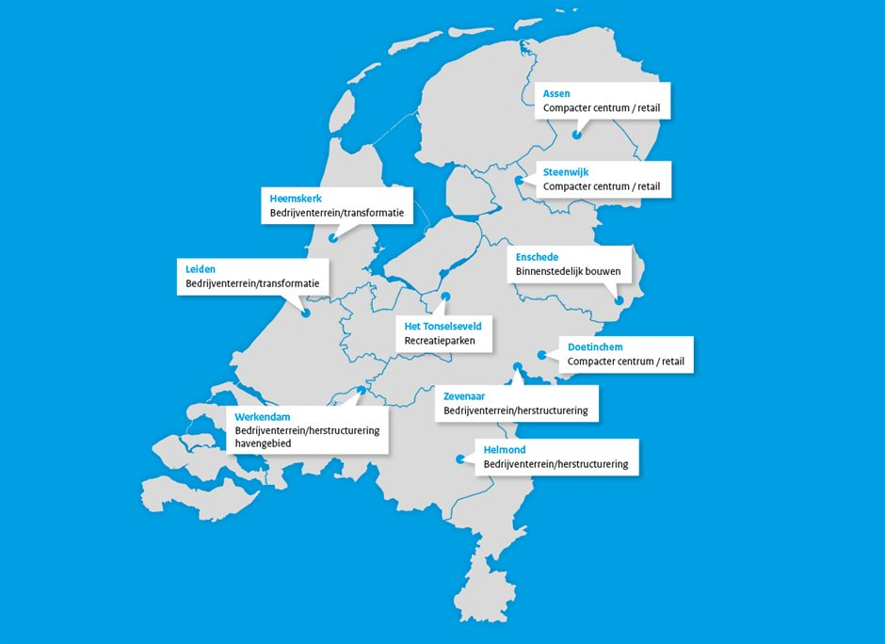
Pays-Bas – CONTEXTE
1924 remembrement agricole
2013: mise en place d’une Commission sur le remembrement-relotissment (Commissie Stedelijke Herverkaveling) par le gouvernement=> Rapport Grenzen Verschuiven
2016: 10 projets pilotes dans le pays
2019: Nouveau code de l’environnement
(Sources: Binnelands Bestuur, 2017 et Lord et al., 2015)
Source: http://www.infomil.nl

Slide 10
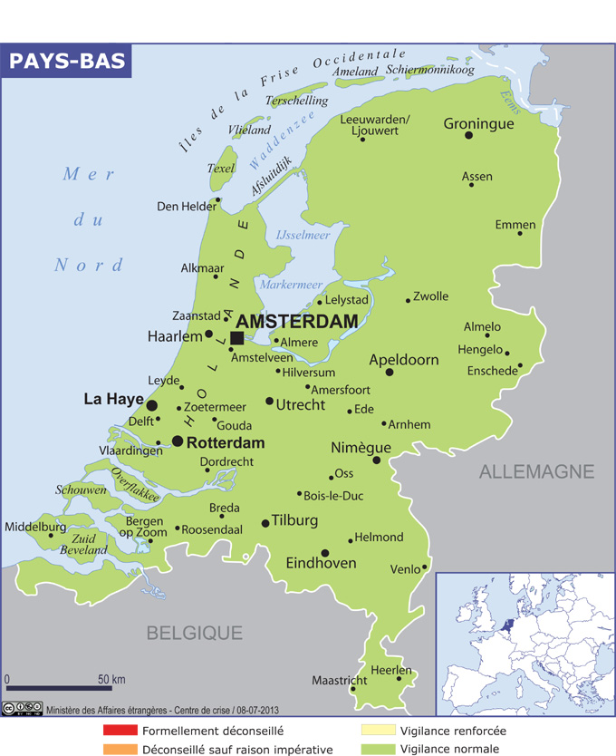
Projet Pilote - Zevenaar
32.000 habitants
Proche de la jonction A15/12
(Rotterdam à Enscheda et La Haye à l’Allemagne)
Zevenaar

Slide 11
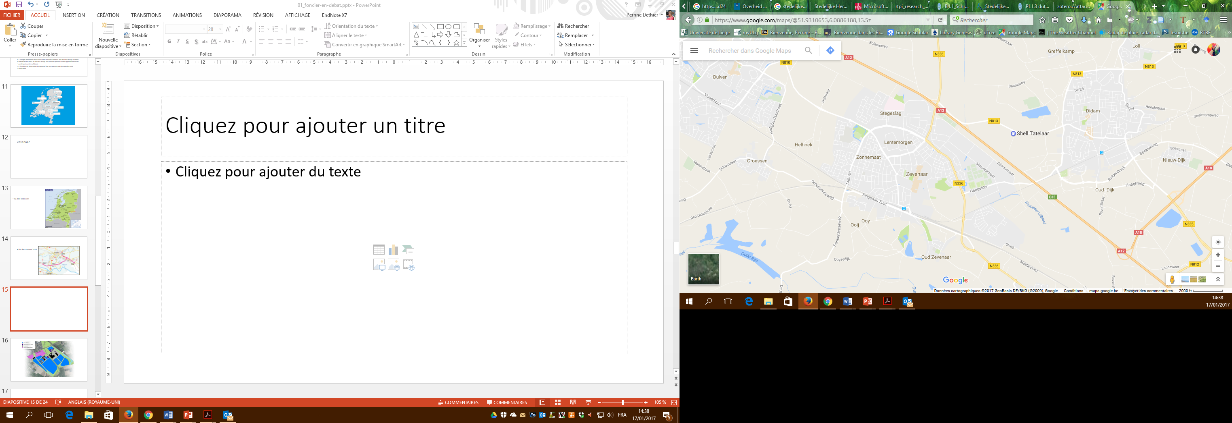
Projet Pilote - Zevenaar

Slide 12
Projet Pilote - Zevenaar
Fragmentation des fonctions
Délabrement de bâtiments et bâtiments partiellement inoccupés
Déplacement de la sortie d'autoroute (2023)
Installation d’un Business Park (7Poort) et Outlet center (FOZ) (2020)

Slide 13
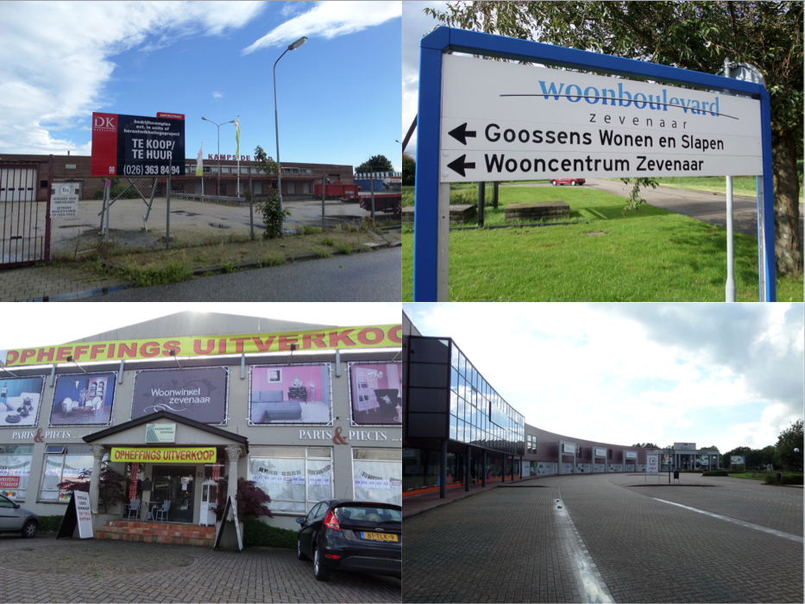
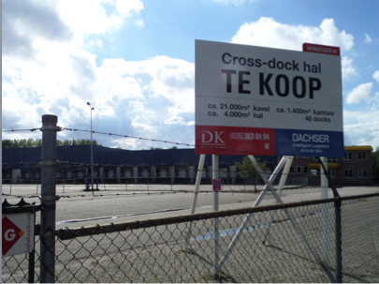

Slide 14
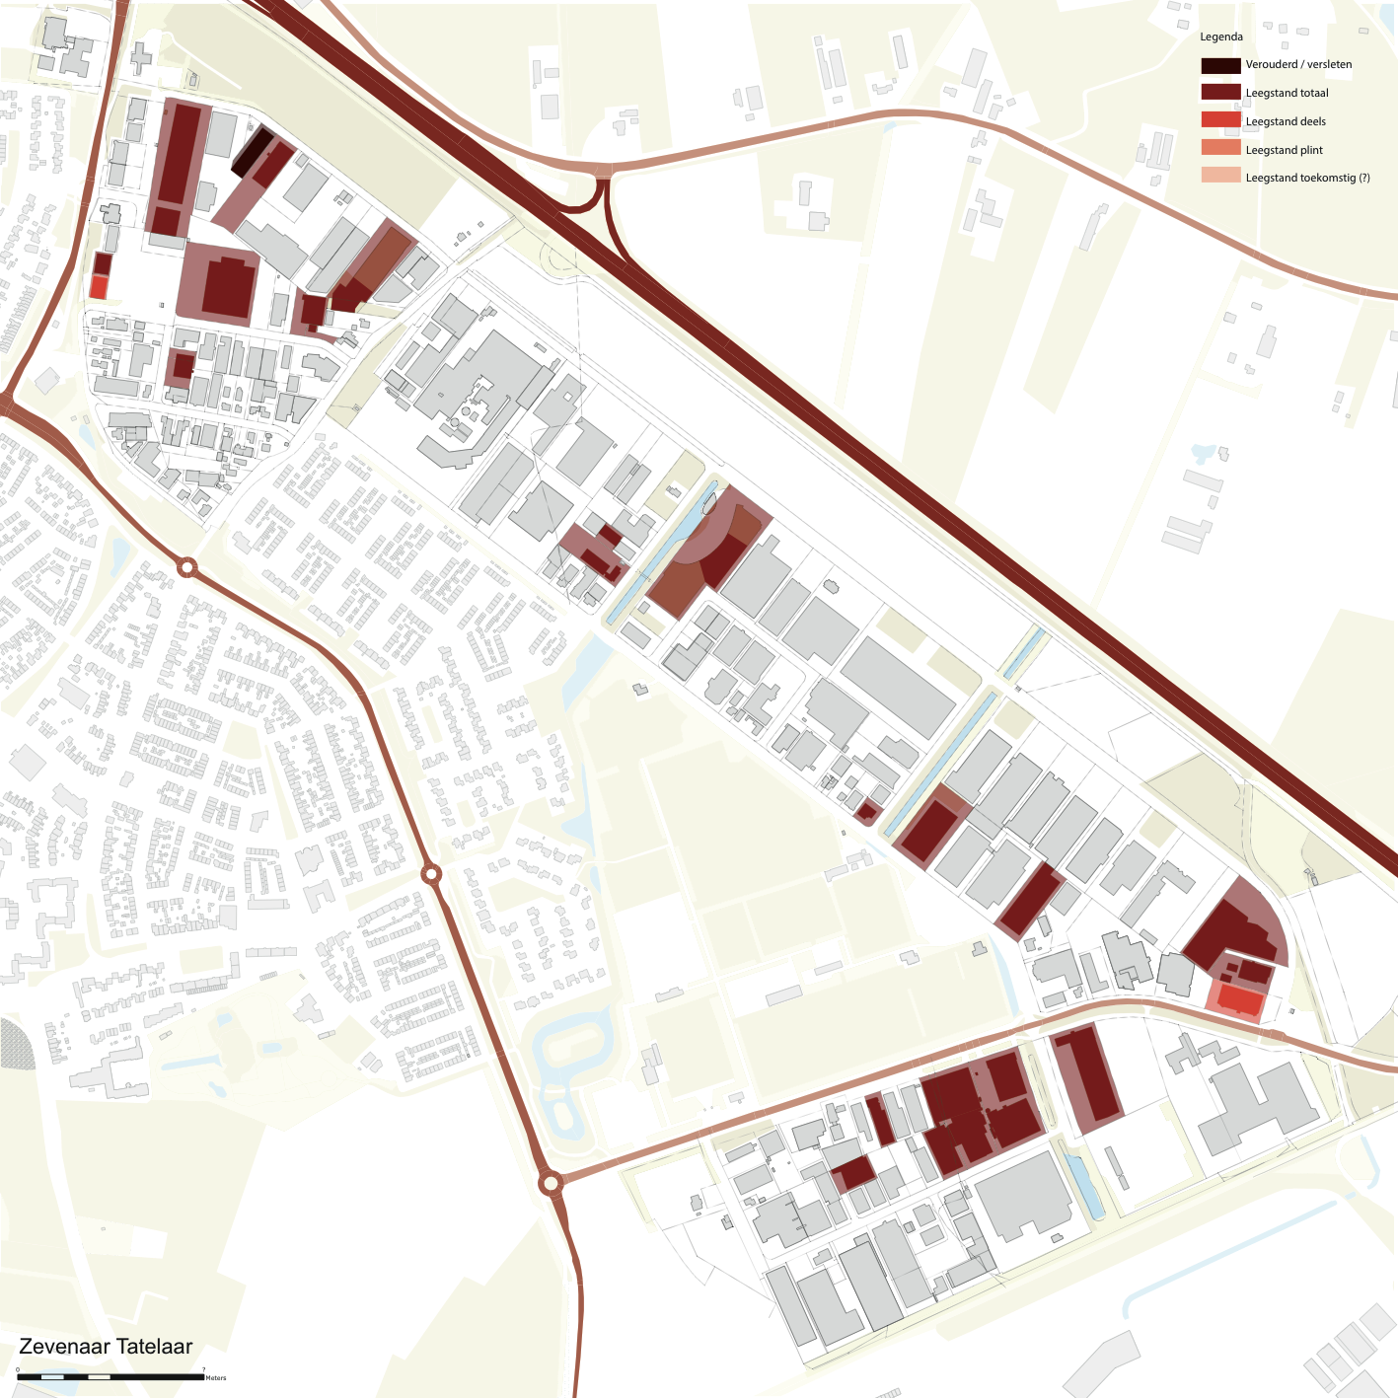
Source: Noordzuiden
Notes:
Désuet / usé vacance totale partiellement vacance plinthe vacants vacance future

Slide 15
Projet Pilote - Zevenaar
Fragmentation des fonctions
Délabrement de bâtiments et bâtiments partiellement inoccupés
Déplacement de la sortie d'autoroute (2023)
Installation d’un Business Park (7Poort) et Outlet center (FOZ) (2020)

Slide 16
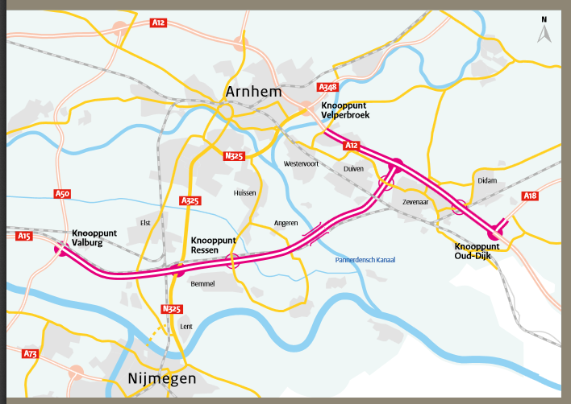
Projet Pilote - Zevenaar
Fin des travaux pour 2023

Slide 17
Projet Pilote - Zevenaar
Fragmentation des fonctions
Délabrement de bâtiments et bâtiments partiellement inoccupés
Déplacement de la sortie d'autoroute (2023)
Installation d’un Business Park (7Poort) et Outlet center (FOZ) (2020)

Slide 18
Projet Pilote - Zevenaar

Slide 19
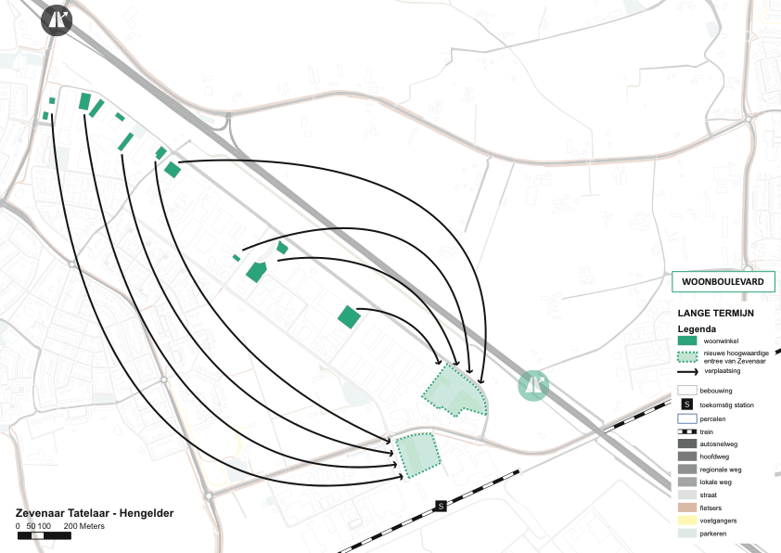
Projet Pilote - Zevenaar
Source: Noordzuiden

Slide 20
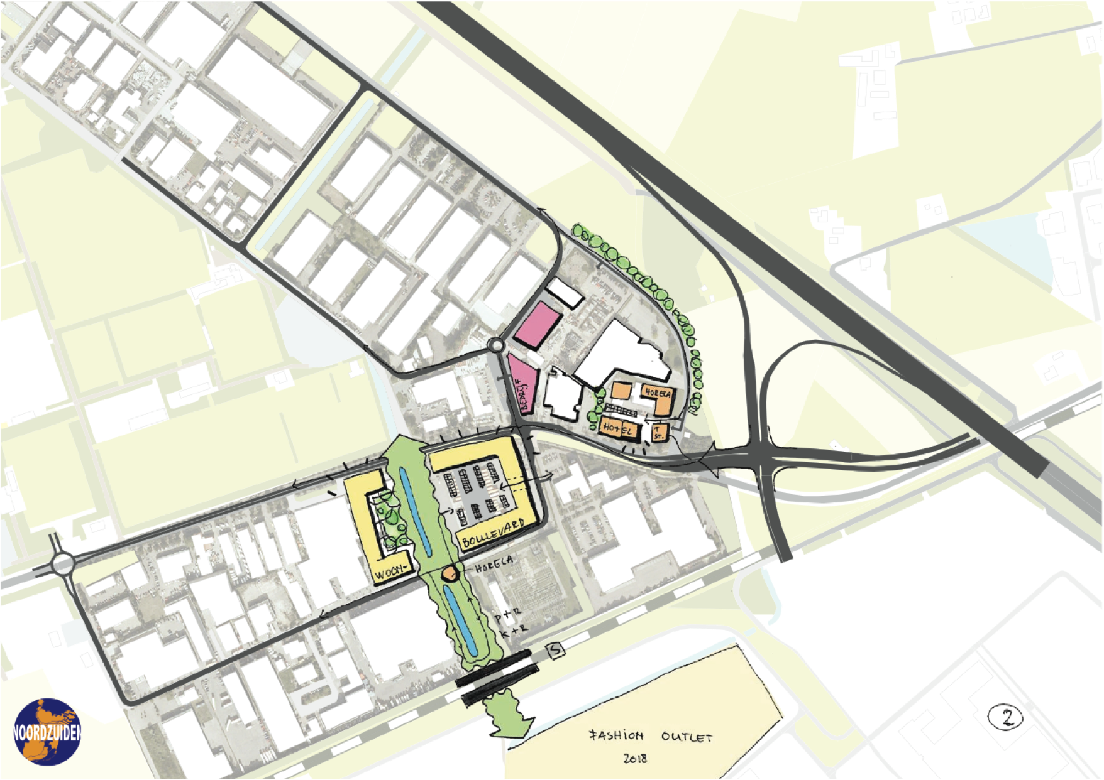
Projet Pilote - Zevenaar
Source: Noordzuiden

Slide 21
Economie expérimentale
Méthodologie: Economie expérimentale
Expérimenter les comportements économiques individuels et/ou collectifs (Ferey et al., 2013)
tester les prédictions théoriques et de mettre en évidence des régularités comportementales non prédites par les modèles
explorer des situations peu ou mal théorisés
aider à la décision

Slide 22
Economie expérimentale
Jeux
Risque
Confiance
Coopération
Participants soient des professionnels de l'aménagement du territoire, de la construction ou de la promotion immobilière
Intérêt pour les réponses quantitatives et qualitatives
Notes:
Hypothèses:
European Value Survey
Confiance: Pays-Bas >Belgique
Coopération: Pays-Bas >Belgique
Large-scale, cross-national, and longitudinal survey research program on basic human values (ideas, beliefs, preferences, attitudes, values and opinions of citizens )
Initiated by the European Value Systems Study Group (EVSSG) in the late 1970s EVS Foundation
4 waves: 1981,1990,1999, 2008 (47 countries)
Sample:Belgium (French speaker):1498 - Age:46 years; Netherlands:1513 - Age:57 years; Norway:1070 - Age: 46 years; England:1352 - Age: 65 years
D’une manière générale, diriez-vous qu’on peut faire confiance à la plupart des gens ou qu’on n’est
jamais assez prudent quand on a affaire aux autres ?
1 – On peut faire confiance à la plupart des gens (v62)
2 – On n’est jamais assez prudent quand on a affaire aux autres
Q63 Pour chacune des institutions que je vais vous citer, voulez-vous me dire dans quelle mesure
vous avez confiance ou pas: une grande confiance, une certaine confiance, peu de confiance ou
pas confiance du tout ?
v211 Le parlement
v212 L’administration
v222 Le gouvernement
Q68 Pour chacune des choses que je vais vous citer, voulez-vous me dire en vous plaçant sur cette échelle si
vous pensez que cela peut toujours se justifier, que cela ne peut jamais se justifier ou que c’est entre les
deux ?
v233 Demander des indemnités au-delà de ce à quoi on a droit
v234 Tricher dans sa déclaration d’impôt si on en a la possibilité
v245 Payer en liquide pour éviter les impôts
v247 S’arranger pour ne pas payer le billet dans le train ou l’autobus

Slide 23
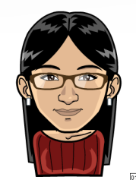


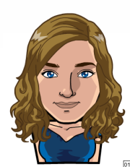
Economie expérimentale
4 joueurs
Chaque joueur commence avec 100 points et décide du montant qu’il donne pour le projet collectif
Y-S₂+T/4
T/4
S₂
S₁
T/4
T=α*(S₁+ S₂+ S₃+ S₄)
T/4
S₃
Y-S₁+T/4
Y-S₃+T/4
S₄
T/4
Y-S₄+T/4
Notes:
4*100=400*3=>1200/4=>300€
3*20=60*3=>180/4=>45€=>80+45= 125€ ou 145€

Slide 24

Merci pour votre attention

Slide 25
références
Alterman R., 2012. Land-Use regulation and property values : the « Windfalls capture » idea revisited (chap. 33), dans The Oxford Handbook of Urban Economics and Planning, Oxford University Press, pp. 755-786.
Binnelands Bestuur, 11 janvier 2017. Niet wachten op Omgevinsgwet voor stedelijke kavelruil. http://www.binnenlandsbestuur.nl/ruimte-en-milieu/nieuws/niet-wachten-op-omgevingswet-voor-stedelijke.9555866.lynkx
Dethier P. et Halleux J.-M., 2014. Production de l'habitat et enjeux territoriaux. Partie 3 : Les modes de gestion. Évaluation des mesures cherchant à soutenir la transition vers un nouveau système de production de l’habitat wallon, R.I.5 : Rapport final dédié aux modes de gestion, CPDT. Rapport de recherche. Disponible sur : http://hdl.handle.net/2268/175048.
Ferey S., Gabuthy Y., & Jacquemet N., 2013. L'apport de l'économie expérimentale dans l'élaboration des politiques publiques. Revue française d'économie, Vol. 28(2),pp. 155-194.
Hong Y.-H. et Needham B., 2007. Analysing Land Readjustment : Economics, law, and collective action, Lincoln Institute of Land Policy, Cambridge, Massachusetts.
Lord A., O’Brien P., Sykes O. et Sturzker J., 2015. Planning as ‘market maker’: How planning is used to stimulate development in Germany, France and the Netherlands, RTPI Research Report no.11, University of Liverpool.
Shimy H. E., 2012. Sustainable Development of the Slum Areas in Using Readjustment Planning System Aljama Slum Area as Case Study, International journal, Architecture Research, vol. 2 (5)
ten Have F., Berns S., van den Bouwhuijsen I. et Celik H, 2012. Financiële effecten crisis bij gemeentelijke grondbedrijven, Deloitte Real Estate Advisory
Van Criekingen M., D'Andrimont C., Fontaine P. Guerard H., Haumont F., 2011. Politique foncière – Rapport, Thème 4 de la CPDT. Disponible sur : http://cpdt.wallonie.be/sites/default/files/pdf/cpdt_rapport-final_oct-2011_annexe-4-3_pol-fonc_rapport-complet_0.pdf.
van der Krabben E. et Needham B., 2008. Land readjustment for value capturing : a new planning tool for urban redevelopment, The Town Planning Review, Vol. 79 (6), pp. 651-672.

